Slide 1
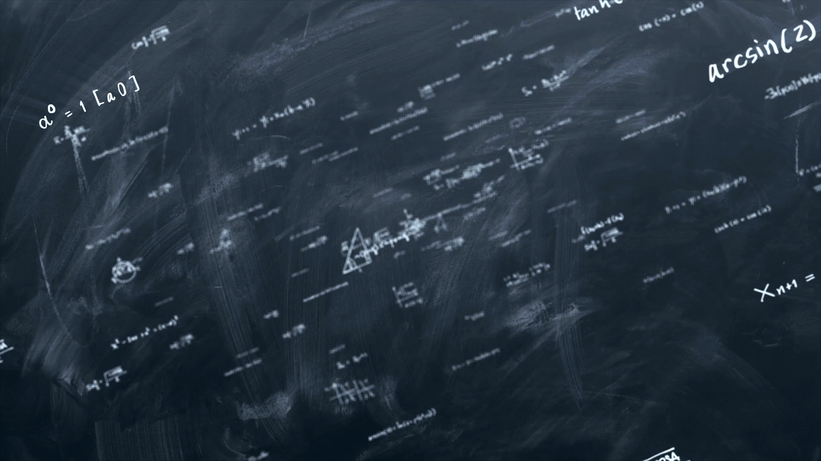
Matematiska Knutar
Martin Hallnäs

Slide 2
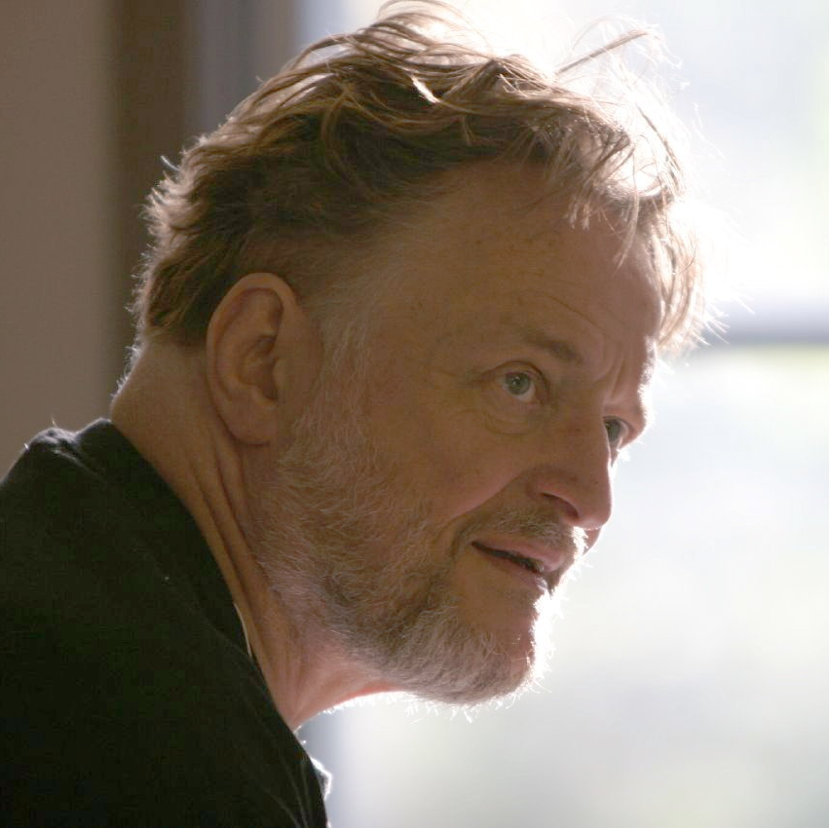
John Horton Conway
Engelsk matematiker (1937-2020)
Verksam i Cambridge och Princeton.
Slog igenom i slutet av 60-talet med sin upptäckt av en ny ändlig grupp, den nu s.k. Conway-gruppen.
Viktiga bidrag inom analys, gruppteori, spelteori, talteori,… och teorin för knutar.
Uppfann cellulära automaton ”Game of life”, de ”surrealistiska talen” och mycket mer.

Slide 3
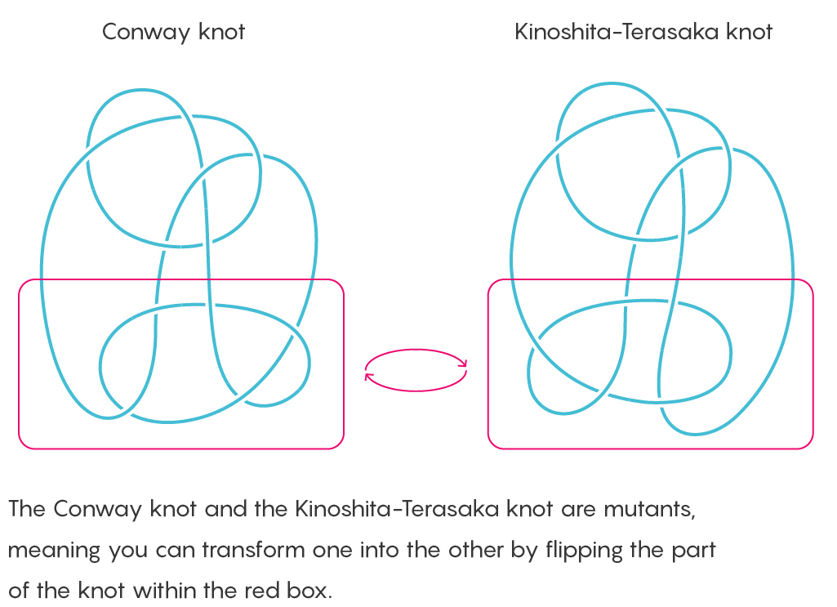
Conway-knuten
Korsar sig själv 11 ggr.
Många kluriga och intressanta egenskaper, bl.a. “svår” att skilja från den triviala knuten.
Huvudrollsinnehavaren i ett slående resultat från 2020…

Slide 4
Piccirillos Sats

Slide 5
Varför så intressant?
Alltså, ej tvärsnitt av en ”knuten” sfär i fyra dimensioner. (Obs: Finns inga icke-triviala knutar i 4D.)
Öppet problem i över 50 år.
Sista pusselbiten i klassificeringen av ”slice knots” med mindre än 13 korsningar.
Svårt problem då Conway-knuten är väldigt ”nära” att vara en ”slice knot”.

Slide 6

Lisa Piccirillo
Amerikansk matematiker (30 år gammal).
Löste problemet på mindre än en vecka.
Resultatet publicerades 2020 i Annals of Mathematics i en artikel på elva sidor.

Slide 7
Reaktioner…

Slide 8
Lästips
Quanta Magazine (https://www.quantamagazine.org/graduate-student-solves-decades-old-conway-knot-problem-20200519/)
Charles Livingston, Knot theory, The Carus Mathematical Monographs, Vol. 24, The Mathematical Association of America, Washington, DC, 1993.

